Slide 1
Plataforma de Comunicación
juan manuel arboleda yepez
juan pablo pulgarin

Slide 2
Plataforma de comunicación:
Estrategia creativa:
Es una plataforma integral que incluye una página web y una aplicación móvil, diseñada específicamente para los aprendices del SENA. En nuestra plataforma, encontrarás: Propuestas de Empleo: Accede a una variedad de ofertas laborales adaptadas a tus habilidades y áreas de especialización. Portafolios de Estudiantes: Los aprendices pueden crear y mostrar sus portafolios, destacando sus proyectos y trabajos, lo que les permitirá atraer la atención de potenciales empleadores.
¿Estás buscando empleo y sientes que el tiempo se agota? En Fredapp sabemos lo importante que es encontrar oportunidades reales, por eso te decimos: “Si estás desesperado, busca aquí.” Esta frase no solo busca captar tu atención, sino también mostrarte todas las posibilidades que Fredapp te ofrece para conseguir un empleo o práctica profesional en tus áreas especializadas. Queremos que sepas que aquí tienes una puerta abierta para avanzar en tu carrera y conectar con las mejores oportunidades del mercado.

Slide 3
Eslogan:
Te abrimos las puertas, tú decides cuándo entrar. O Tu talento, nuestras puertas abiertas.
Estrategia de medios:
Para atraer la atención de los aprendices del SENA y motivarlos a buscar empleo o prácticas profesionales, utilizaremos una combinación visual y emocional que conecte con sus experiencias y aspiraciones.
Imágenes Impactantes y Relevantes: Mostraremos fotografías y gráficos que reflejen dos estados clave: estudiantes preocupados por su futuro laboral y otros que ya han conseguido empleo gracias a Fredapp. Esta dualidad crea empatía y esperanza, mostrando el antes y el después de usar la plataforma. Paleta de Colores Vibrantes: Usaremos colores cálidos y energéticos como el naranja y el amarillo, que no solo llaman la atención, sino que también transmiten optimismo, creatividad y acción. Estos colores ayudarán a destacar los mensajes clave y a generar un ambiente positivo y motivador.
Mensajes Claros y Directos: Acompañaremos las imágenes con textos breves y contundentes que inviten a la acción, reforzando la idea de que Fredapp es la herramienta ideal para encontrar oportunidades laborales y prácticas que permitan culminar su formación con éxito.
Esta estrategia visual y comunicativa está diseñada para captar el interés inmediato de los estudiantes, motivarlos a explorar la plataforma y dar el siguiente paso hacia su desarrollo profesional.

Slide 4
Objetivo: Crear una plataforma integral que conecte a estudiantes y profesionales de las áreas de producción multimedia, audiovisual, 3D, y redes/comunicación con oportunidades laborales, impulsando su desarrollo y éxito en el mercado laboral.
Público Objetivo: Estudiantes de producción multimedia, audiovisual, 3D, y redes/comunicación, así como profesionales recién egresados, con edades comprendidas entre los 17 y 48 años, pertenecientes a los estratos socioeconómicos 1 al 3, que busquen oportunidades de crecimiento profesional y que mantengan un buen estado físico para el desempeño de sus labores.
Promesa: En Fredapp, te ofrecemos una plataforma diseñada para abrirte las puertas a un futuro profesional brillante. Conéctate con las mejores empleos en tu área de especialización, completa tu formación y da tus primeros pasos hacia una carrera exitosa. Te brindamos las herramientas y el apoyo que necesitas para alcanzar tus metas.

Slide 5
Reason Why: Sabemos que la búsqueda de tu primera oportunidad laboral puede ser un desafío. Fredapp simplifica este proceso, conectándose con las mejores opciones del mercado, brindándote acceso a ofertas exclusivas y herramientas de desarrollo profesional.
Tono: Transmitimos seguridad, tranquilidad y confianza, invitando a estudiantes y profesionales a explorar Fredapp como su aliado estratégico en la búsqueda de empleo. Nos enfocamos en crear una comunidad de apoyo y crecimiento profesional tipografías: Arial Rounded MT Bold.
Actitudes: Mostrar un compromiso total de los nuestros usuarios, ofreciendo una plataforma intuitiva y efectiva que te permite encontrar el trabajo de tus sueños. Nos dedicamos a proporcionar recursos, herramientas y un ambiente de apoyo para que puedas alcanzar tus metas profesionales para el esfuerzo y el compromiso de conseguir un empleo.

Slide 6
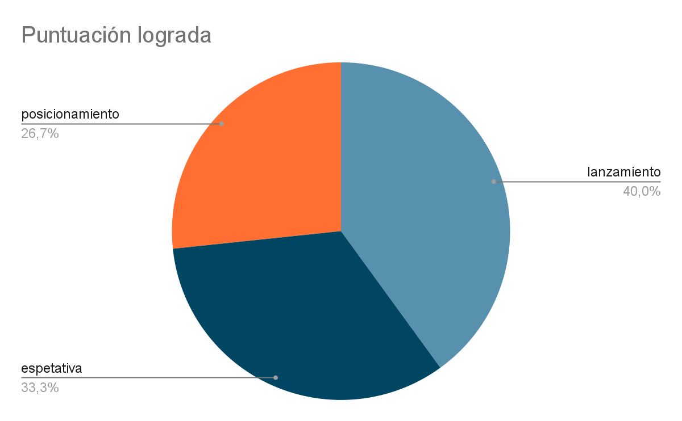
Estrategias de medios
Posicionamiento: 4 = 20%
lanzamiento: 6= 33%
Expectativa: 5= 33%
Los primeros días ir publicando las publicidades de expectativa y problema/solución para después de eso comenzar con los testimonios con las demostración.

Slide 7
Lema de campaña
"Tu talento, tu portafolio, tu futuro con Fredapp"
Justificación: Este lema resalta los tres pilares del proyecto: el talento del aprendiz, la creación y exhibición de un portafolio profesional, y la construcción de un futuro laboral. Refuerza la idea de que Fredapp es una herramienta integral para el desarrollo profesional.

Slide 8
Copy general de la campaña
¡Bienvenido a Fredapp! Donde tu futuro profesional comienza hoy. En Fredapp, sabemos que dar el primer paso hacia el mundo laboral puede ser un desafío. Por eso, hemos creado una plataforma integral diseñada especialmente para los aprendices del SENA que están a punto de terminar su formación. Aquí, no solo encontrarás una bolsa de empleo, sino también un espacio donde podrás construir y mostrar tu portafolio profesional.
¿Qué ofrecemos? Oportunidades Laborales: Accede a una variedad de ofertas de empleo profesionales que se alinean con tus habilidades y áreas de especialización. Construcción de Portafolios: Crea un portafolio atractivo que destaque tus proyectos y logros, facilitando así la atención de potenciales empleadores. Conexiones Reales: Conéctate con empresas que buscan talento como el tuyo, y abre las puertas a un futuro lleno de posibilidades. Tu talento merece ser visto. En Fredapp, te proporcionamos las herramientas y el apoyo que necesitas para avanzar en tu carrera. Ya sea que estés buscando tu primer empleo o quieras dar un salto en tu trayectoria profesional, estamos aquí para ayudarte. Estrategia Visual y Comunicativa: Utilizamos imágenes impactantes y mensajes claros que reflejan las experiencias de nuestros usuarios. Queremos que veas el cambio que Fredapp puede traer a tu vida, mostrando historias de éxito de otros aprendices que, como tú, han encontrado su camino a través de nuestra plataforma. Únete a Fredapp hoy y abre las puertas a un futuro brillante. Cada clic es un paso más hacia tus metas profesionales. ¡Tu carrera te está esperando!
Este texto puede ser utilizado en folletos, redes sociales, correos electrónicos y otros canales de comunicación para atraer a los aprendices del SENA a tu plataforma.

Slide 9
